Slide 1
Alipay DEMO

Slide 2
1.
便捷的支付方式
Sound wave payment 声波支付
QR code payment扫码支付
拓展的手机支付方式
Fingerprint payment 指纹支付
2.
Smart Bracelet payment 手环支付
Smart Watch payment 手表支付

Slide 3
Sound wave payment

Slide 4
QR code payment（off line）

Slide 5
扫码支付合作商户
1,000,000

Slide 7
200,000

Slide 8
指纹支付
Fingerprint Payment

Slide 9
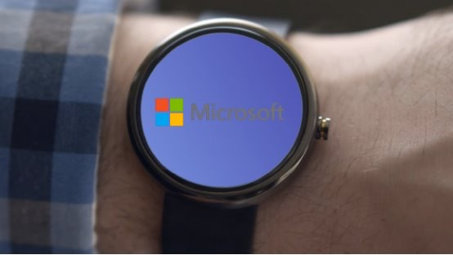
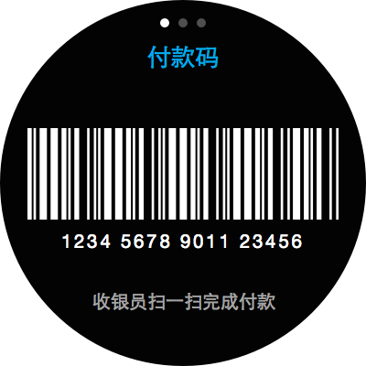
Smart Watch payment

Slide 10
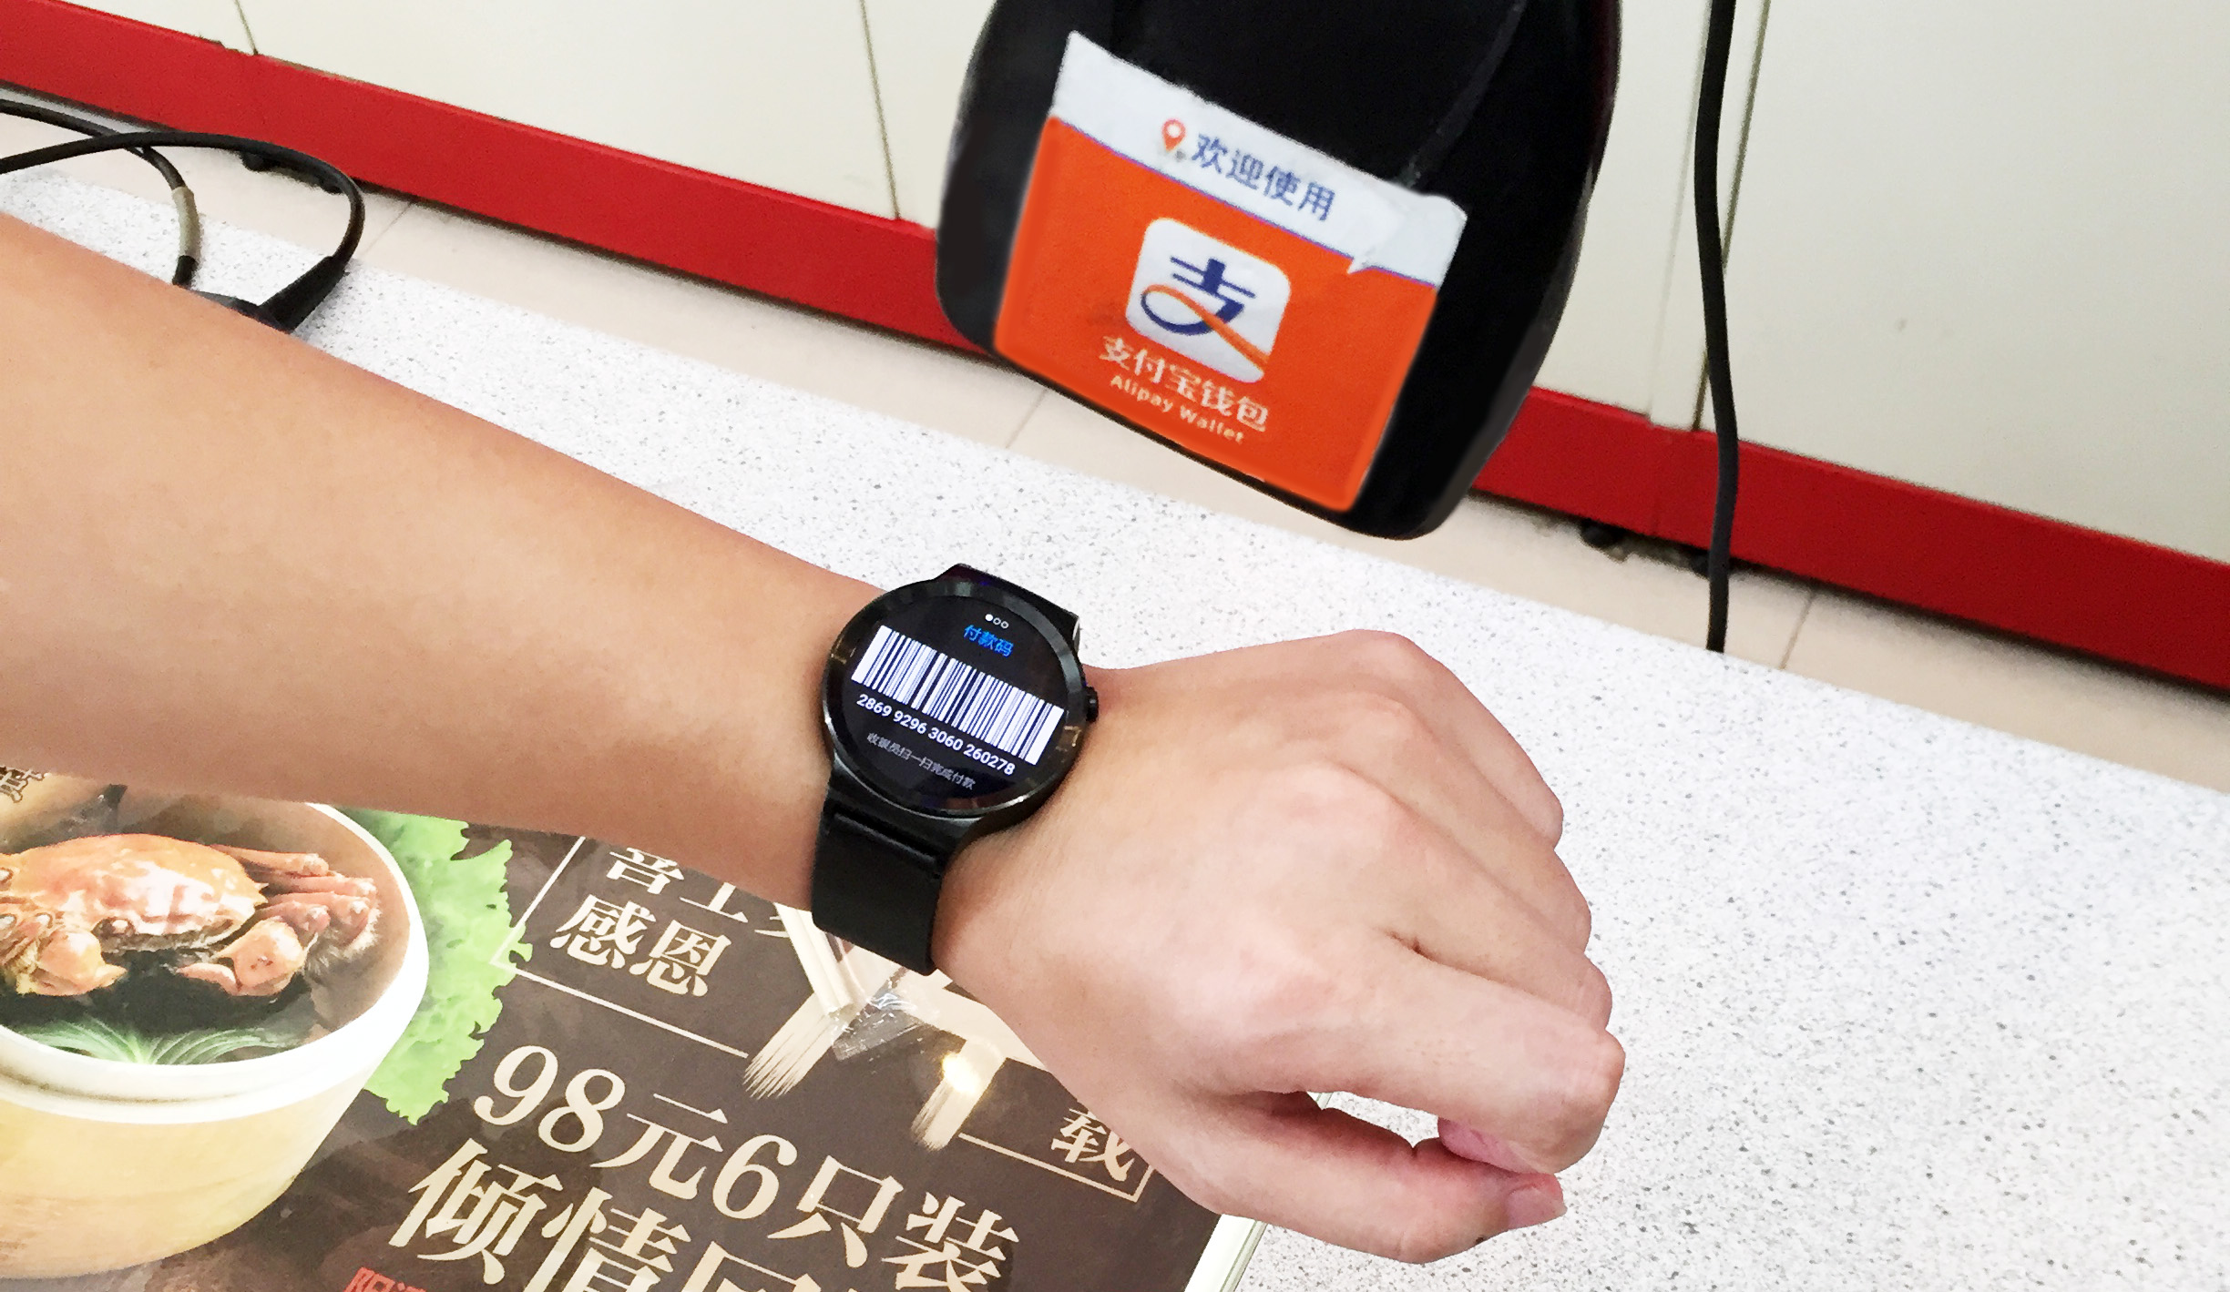
2.离线支付

